Slide 1
Gesundheitsdaten zwischen Ökonomie und Grundrechtsschutz
Prof. Dr. Dieter Kugelmann
Landesbeauftragter für Datenschutz und Informationsfreiheit
Rheinland-Pfalz

Slide 2
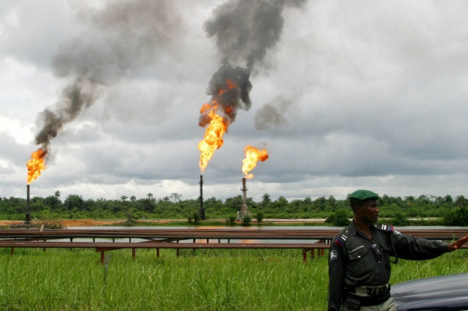
1. Daten gegen Leistung
Sind Daten das Öl?
Personenbezogene Daten

Slide 3
2. Daten als spezifisches Gut
EU: Digitaler Binnenmarkt
Datenschutz-Grundverordnung (Geltung 25.05.2018)
Wirtschaft
Grundrechtsschutz
Wirtschaftsgut und Gemeinwohlgut
Internet ist kein rechtsfreier Raum
Regulierungserfordernisse

Slide 4
3. Gesundheitswesen
Big Data
Der gläserne Patient?
Telematik
Verbindung von Telekommunikation und Informatik
Wearables
Gesundheits-Apps
Beratung durch den Arzt?
Verschreibungspflichtigkeit?

Slide 5
3. Gesundheitswesen
Telemedizin
Gesundheitsversorgung im ländlichen Raum
Online-Sprechstunde
Datennutzung durch
Hersteller
Versicherer
Gesundheitsdienstleister
Individualisierung von Risiken
Abbröckeln von Solidarsystemen

Slide 6
4. Gesundheitsdatenschutz
Sensible Daten
Besondere Schutzwürdigkeit und besondere Schutzbedürftigkeit
Regelungen in der EU
Art. 9 Abs. 4 (i.V.m. Art. 6) DSGVO
Innerstaatliche Regelungen
§ 22 BDSG (neu)
SGB (Änderungsentwürfe)

Slide 7
5.1. Anforderungen
Allgemeine Grundsätze
Richtigkeit, Zweckbindung, Datensparsamkeit, Integrität, Verantwortlichkeit u.a.
Datenschutz bei der Gestaltung der Produkte, Dienstleistungen, Anwendungen und Systeme
Privacy by design
Datenschutzfreundliche Voreinstellungen
Privacy by default

Slide 8
5.2. Einwilligung (Art. 7 DSGVO)
Freiwilligkeit
Zweckbindung (Art. 6 Abs. 1 lit. a DSGVO)
Keine Formbindung
Beweislast beim Verantwortlichen
Widerruf jederzeit möglich
Tauglichkeit der Einwilligung im Gesundheitswesen?
Positionen der DSK vom 30. März 2017

Slide 9
5.3. Technisch-organisatorisch
Verschlüsselung
Pseudonymisierung
Datenschutzbeauftragte in der Arztpraxis
Datenschutzfolgenabschätzung
Verhaltensregeln – Rolle der Verbände, Kammern

Slide 10
6. Fazit: Dynamik in Grenzen
Die Unternehmen - Marktauftritt beinhaltet Rechtsbindung
Der Patient/die Patientin - Informationen zur Rechtsdurchsetzung in der Informationsgesellschaft
Der Arzt/die Ärztin – Beraten und Verarbeiten
Der Gesetzgeber – bereichsspezifische und zukunftsorientierte Regelungen

